Slide 1




Kineziologie III.
Mgr. Veronika Málková

Slide 2
Posturální stabilita

Slide 3
Kineziologie III.
Posturální a lokomoční motorika tvoří jeden funkční celek
Postura:
  aktivní držení segmentů těla proti působení zevních sil (hlavně síly tíhové)
  součástí jakékoliv polohy a základní podmínkou pohybu (J. R. Magnus: „Posture follows movement like a shadow“.)
  člověk ji zaujímá automaticky a neustále (i ve spánku)
Atituda: účelově nastavená poloha těla, ze které vychází zamýšlený pohyb
Pohyb prochází 2 fázemi: přípravnou, která přechází do fáze aktivní
Během pohybu není posturální funkce zcela potlačena (zajišťuje stabilizaci a zlepšuje koordinaci v průběhu pohybu).

Slide 4
Kineziologie III.
Vývojové hledisko postury:
  v první fázi posturální ontogeneze se vytváří lordokyfotické zakřivení páteře, nastavuje se postavení pánve a hrudníku (vzájemná souhra předních a zadní svalových skupin)
  na to celé navazuje vývoj nákročné (úchopové) a opěrné (odrazové) funkce:
    Ipsilaterální vzor: nákročná/opěrná horní a dolní končetina jsou na stejné straně
    Kontralaterální vzor: nákročná/opěrná horní a dolní končetina je na straně opačné

Slide 5
Kineziologie III.
Posturální stabilita:
  schopnost zajistit a kontrolovat vzpřímené držení těla za současného působení zevních a vnitřních sil tak, aby nedošlo k neřízenému pádu
  statická: schopnost udržet stabilní vzpřímenou polohu nad statickou opěrnou bází
  dynamická: schopnost kontrolovat polohu těžiště těla a jeho průmět do opěrné báze při přechodu z dynamického do statického stavu
  faktory: biomechanické, psychologické a neurofyziologické, věk, pohlaví, pohybové oslabení, pohybová aktivita
  biomechanické faktory PS: těžiště těla, opěrná plocha a opěrná báze, hmotnost a výška jedince, způsob kontaktu těla s podložkou, vzájemné postavení tělních segmentů

Slide 6
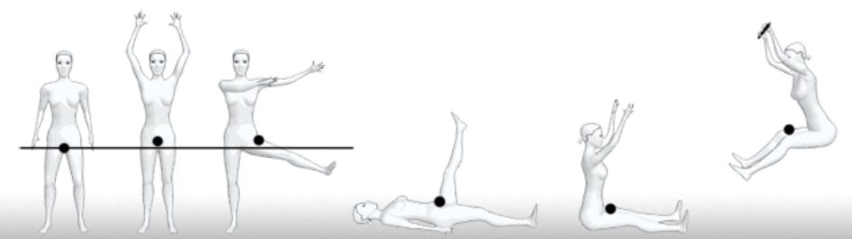
Kineziologie III.
COM (centre of mass, těžiště): bod, ze kterého působí výsledná tíhová síla, jenž vzniká součtem tíhových sil působících na jednotlivé tělní segmenty
změna vzájemné polohy jednotlivých segmentů → změní se také umístění celkového těžiště těla (pro některé polohy leží celkové těžiště dokonce mimo lidské tělo), děje se tak i při chůzi
těžiště = působiště gravitační síly tělesa, těžnice = přímka procházející těžištěm
https://is.muni.cz/do/1451/e-learning/kineziologie/elportal/pages/segmenty_teziste.html

Slide 7
Kineziologie III.
Těžiště těla:
  v základní anatomické poloze těla = těžiště ve výši S2 – S3 cca 4 – 6 cm před přední plochou obratlových těl (ne obecné pravidlo, umístění se odvíjí od tělesných proporcí a ani v klidu není stálé = mění se působením životních pochodů v organismu)
  u mužů díky rozdílné anatomické ve srovnání se ženami zpravidla posunuto o 1 – 2 % výše

Slide 8
Kineziologie III.
COG (Centre of Gravity):
  průmět společného těžiště těla do opěrné báze
  má význam pouze k opěrné bázi, nemá smysl se jím zabývat v případech, kdy opěrná báze neexistuje, např. při letové fázi běhu
COP (Centre of Pressure)
  působiště vektoru reakční síly podložky (GRF nebo-li Ground Reaction Force) = síla, kterou podložka vyvíjí na objekt, v tomto případě lidské tělo, s nímž je v kontaktu

Slide 9
Kineziologie III.
Opěrná plocha (AS, Area of Support):
  část podložky, která je v přímém kontaktu s tělem (Kolář, 2009)
  Vařeka (2002 I.): nemusí se nutně jednat o „přímý“ kontakt, mezi podložkou a povrchem těla se může nacházet tenká bariéra např. ve formě oblečení.
  k aktivní opoře a kontrole posturální stability nelze využít celou plochu kontaktu (AC, Area of Contact). AS je tedy tou částí AC, jenž je skutečně využita k vytvoření opěrné báze (BS, Base of Support).

Slide 10
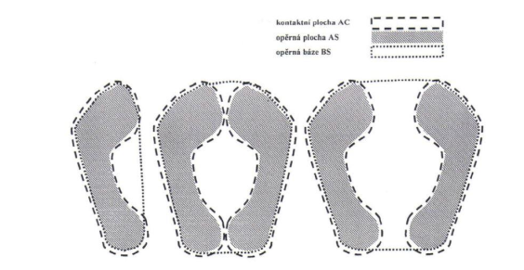
Kineziologie III.
  ploska nohy nejvíce zatěžována pod hlavičkou I. a V. metatarzu a kalkaneem (Vařeka et al., 2003), Kolář (2009) definuje 4 bodovou oporu: I. a V. metatarz, mediální a laterální okraj kalkanea = opěrné body
Opěrná báze (BS, Base of Support): plocha ohraničená nejvzdálenějšími hranicemi AS
  při stoji na jedné dolní končetině nebo ve stoji spojném BS přibližně stejné jako AS nebo
  mírně větší; při stoji rozkročném se BS zvětšuje při nezměněné AS
Vařeka, I. 2002

Slide 11
Kineziologie III.
Úložná plocha (AL, Area of Load):
  plocha kontaktu těla s podložkou pokud tělo není organizováno do segmentového uspořádání
  fyziologicky se s ní setkáváme u novorozenců, patologicky pak v hlubokém bezvědomí
Hmotnost a výška jedince:
  těžiště u obézního člověka posunuto ventrálně → musí reagovat na změnu stability rychleji a s větší kroutivou sílou v oblasti hlezenních kloubů za současné zvýšené aktivace svalstva lýtka a nohy
  s rostoucí tělesnou výškou se těžiště posouvá kraniálně a stabilita tím klesá

Slide 12
Kineziologie III.
Způsob kontaktu těla s podložkou:
  podmínkou pro zajištění stabilní polohy = vytvoření kvalitního kontaktu nohy s podložkou (kontakt podložka a bosá noha)
Postavení segmentů těla:
  tělo složeno ze segmentů, pokud těžnice prochází jejich jednotlivými středy → tělo stabilní
  na vychýlení jednoho segmentu reaguje jiný segment kompenzačním vybočením na stranu opačnou
  jakékoliv břemeno, které člověk přenáší, se stává dalším segmentem, který je nezbytné vyvažovat jinými tělesnými segmenty

Slide 13
Kineziologie III.
Posturální reaktibilita:
  generována při každém pohybu segmentu těla náročném na silové působení
  podstatou je zpevnění jednotlivých pohybových segmentů pro vytvoření stabiliního punctum
  fixum: jedna z úponových částí svalu je zpevněna, aby druhá mohla provádět v kloubu pohyb = punctum mobile
  Kolář (2009): „Aktivita svalů, které segment stabilizují, generuje aktivitu v dalších svalech, s jejichž úpony souvisí. Ty pak zajišťují zpevnění v dalších kloubních segmentech a tímto se svalová aktivita řetězí.“

Slide 14
Kineziologie III.
Posturální stabilizace:
  schopnost aktivně držet jednotlivé segmenty těla proti působení vnějších sil, která je řízená centrálním nervovým systémem
  2 typy stabilizace:
    vnitřní (intersegmentální): zajišťuje stabilitu jednotlivých segmentů osového orgánu a představuje základnu stability celkové, z níž vychází účelově řízený pohyb. Za vnitřní stabilizaci zodpovídají krátké intersegmentální svaly páteře (součást HSSP).

Slide 15
Kineziologie III.
  2 typy stabilizace:
    pohybový segment dle Junghanse: spojení sousedních obratlů meziobratlovou ploténkou, meziobratlovými klouby, vazivovými elementy a krátkými svaly; funkční jednotka umožňující fixaci jednoho nebo více segmentů → vytvoření relativní oporné báze pro sousední pohybující se segmenty
    vnější stabilizace: navazuje na stabilizaci vnitřní; delší a silnější svaly, které spojují jednotlivé páteřní sektory a připojují končetiny přes pletence k osovému orgánu
      sektorová (svaly integrující větší počet segmentů)
      celková stabilizace (dlouhé a silné svaly stabilizující celý osový orgán)

Slide 16
Kineziologie III.
Svaly podle vztahu ke kloubu:
  Záběrové svaly (spurt muscles): působení na pohybující se segment více kolmým směrem, ve větší vzdálenosti od osy otáčení → větší moment záběru (např. erector trunci)
  Stabilizující svaly (shunt muscles): obklopují kloub těsněji, působí paralelně s osou pohybujícího se segmentu v malé vzdálenosti od osy otáčení, jejich činností se kloub stabilizuje (vtlačují hlavici do jamky) – svaly spojující sousední obratle, v rámci RAK: m. supraspinatus, m. infraspinatus, m. teres minor a m. subscapularis, v rámci KYK: mm. obturatorii, mm. gemelli, m. quadratus femoris, m. piriformis

Slide 17
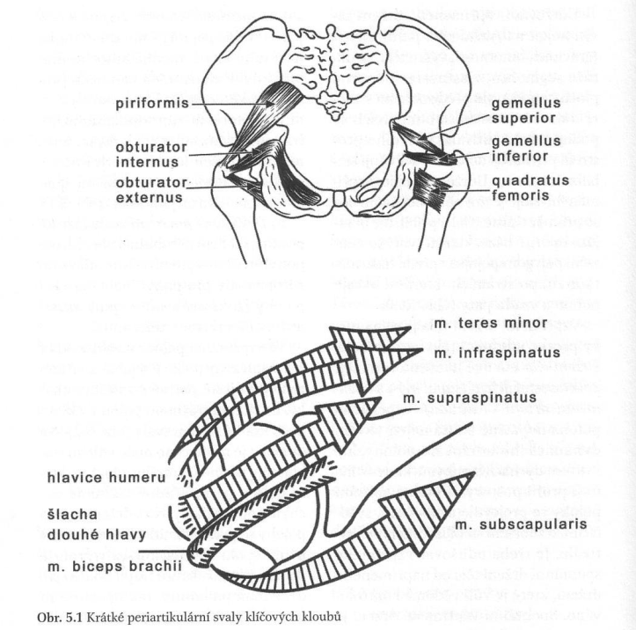
Véle, 2006

Slide 18
Kineziologie III.
Janda (2010): dělení svalového systému na tonický a fázický
Kolář (2009): diferenciace svalového systému z hlediska postupného zapojení do posturální funkce v průběhu vývoje na ontogeneticky mladší (fázický) a ontogeneticky starší (tonický) systém.
v rámci dynamické stabilizace nejčastěji užívané rozdělení svalového systému na lokální a globální stabilizátory dle Bergmarka (odlišná anatomická stavba, histologická struktura a fyziologie → různá stabilizační funkce)

Slide 19
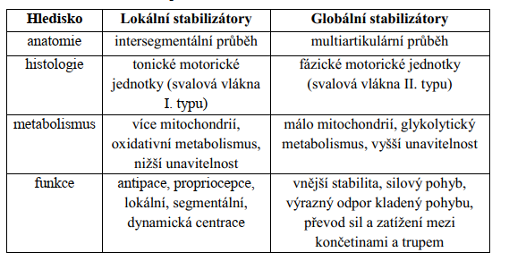
Kineziologie III.
Suchomel (2006)

Slide 20
Kineziologie VI.
Otevřený kinematický řetězec (OKŘ):
charakterizován možností změny postavení v jednom kloubu bez změny postavení v kloubech ostatních,
punctum fixum: proximální konec (např. u horní končetiny je to trup), punctum mobile: distální konec (např. u HKK akrum)
Uzavřený kinematický řetězec (UKŘ):
změna postavení v jednom kloubu možná pouze za současné změny postavení v dalších kloubech (např. přesun těžiště z HKK na DKK při kvadrupedální lokomoci)
punctum fixum: distální konec, punctum mobile: proximální konec

Slide 21
Kineziologie III.
Centrované postavení:
  dosažení a udržení optimálních statických a dynamických poměrů zatížení v celém pohybovém systému. V této poloze je segment optimálně biomechanicky zatížený, dochází k maximálnímu krytí kloubních ploch a je umožněna ekonomická práce svalů.
Hluboký stabilizační systém páteře (HSSP):
  příkladem svalové souhry, která zajišťuje stabilizaci osového orgánu během všech pohybů a při jakémkoliv statickém zatížení
  na stabilizaci se nikdy nepodílí samostatně jen jeden sval, ale v rámci svalového propojení celý svalový řetězec

Slide 22
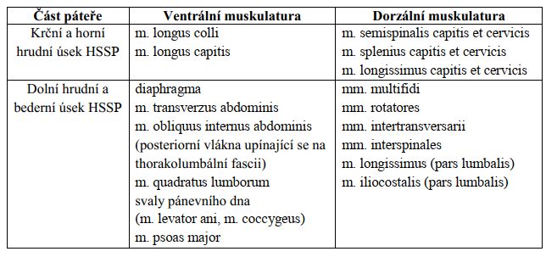
Kineziologie III.
Hluboký stabilizační systém páteře (HSSP):
  Kolář (2009) dělí HSSP na úsek krční a horní hrudní páteře a na úsek dolní hrudní a bederní páteře. Vzájemná souhra mezi ventrální a dorsální skupinou svalů jednotlivých úseků je nezbytná pro správnou posturální stabilizaci.
Kolář (2006)

Slide 23
Kineziologie III.
Strategie posturální stability:
  vertikální postavení lidského těla = labilní poloha (vysoce posazené COM vzhledem k relativně malé opěrné bázi) → pro zachování stabilizovaného vzpřímeného stoje nutné vykonávat korekční pohyby označované jako motorické strategie (probíhají převážně v anterio-posteriorním a medio-laterálním směru)
  v anterio-posteriorním směru se udávají 3 druhy pohybových strategií: statická kotníková
  a kyčelní strategie a dynamická kroková strategie
  Kotníková strategie:
    tělo se pohybuje kolem hlezenních kloubů jako převrácené kyvadlo, svaly se zapojují distoproximálním směrem a regulují tak drobné posturální výchylky

Slide 24
Kineziologie III.
  Kotníková strategie:
    posun těžiště ventrálně → první se zapojí plantární flexory, následované hamstringy a nakonec se aktivují paraspinální svaly zad
    posunu těžiště směrem dorsálně → nejdříve se zapojí m. tibialis anterior, m. quadriceps a jako poslední pak břišní svaly
    využívána především lidmi, kteří netrpí výraznými poruchami rovnováhy
  Kyčelní strategie:
    využívá tělo v případech, kdy kotníková strategie není dostačující nebo pokud je potřeba rychlého přesunutí těžiště
    poloha těžiště udržována prostřednictvím pohybů v kyčelních kloubech za současné protirotace v kloubech hlezenních

Slide 25
Kineziologie III.
  Kyčelní strategie:
    svaly se zapojují ve směru proximodistálním.
    posun těžiště směrem dorzálním → zapojí se nejdříve břišní svalstvo a následně
    m. quadriceps.
    posun těžiště směrem ventrálním → aktivují se paraspinální svaly zad a hamstringy
    v mediolaterálním směru zajišťuje stabilitu především kyčelní strategie přenášením váhy z jedné končetiny na druhou (aktivace abduktorů stojné dolní končetiny
    a adduktorů končetiny kontralaterální)

Slide 26
Kineziologie III.
  Kroková strategie:
    kroková strategie slouží k zachování stability v situacích, kdy jsou požadavky na udržení rovnováhy enormně vysoké a kotníková ani kyčelní strategie již není dostačující
    člověk je nucen udělat krok, aby zabránil pádu
    krokovou strategii a kyčelní strategii využívají často lidé vyššího věku trpící poruchami rovnováhy

Slide 27
Kineziologie III.
Posturální kontrola a její složky:
  Senzorická složka: propriocepce, exterocepce, zrak, vestibulární systém
  Řídící složka:
    spinální mícha, retikulární formace, střední mozek, mozeček, bazální ganglia a mozková kůra
    reflexní systémy: postojové reflexy, vzpřimovací reflex, umísťovací reakce

Slide 28
Kineziologie III.
Posturální kontrola a její složky:
  Řídící složka:
    Postojové reflexy:
      lokální statické reakce:
      nejjednodušší forma postojových reflexů
      funkce: zpevňovat klouby končetin, aby unesly váhu těla při vztyku, stoji a chůzi.
      reakce jsou odpovědí na dráždění taktilních receptorů na plosce nohy a proprioreceptorů
      v mm. interossei, ke kterým dochází při zatížení nohy.
      doprovázeny zvýšením svalového tonu stimulované končetiny, čímž se končetina stává pevnou oporou pro udržení hmotnosti těla.

Slide 29
Kineziologie III.
Posturální kontrola a její složky:
  Řídící složka:
    Postojové reflexy:
      segmentální statické reakce:
      stupeň výše než reakce lokální
      funkčně zodpovídají za řízení souhry svalstva více končetin
      pohyb jedné končetiny má vliv na svalový tonus končetiny kontralaterální

Slide 30
Kineziologie III.
Posturální kontrola a její složky:
  Řídící složka:
    Postojové reflexy:
      celkové statické reakce:
      nejvyšší řídící centrum,
      zodpovědné za koordinaci svalového tonu horních i dolních končetin a svalstva trupu

Slide 31
Kineziologie III.
Posturální kontrola a její složky:
  Řídící složka:
    Vzpřimovací reflexy
    patří do skupiny vyšších reflexních mechanismů
    nejdůležitějšími: labyrintový vzpřimovací reflex, tělový vzpřimovací reflex působící na polohu hlavy, šíjový vzpřimovací reflex, tělový vzpřimovací reflex působící na polohu těla a zrakové vzpřimovací reflexy
    Umísťovací reakce
    - vestibulární umísťovací reakce, zraková umísťovací reakce a reakce poskoku

Slide 32
Kineziologie III.
Posturální kontrola a její složky:
  Výkonná složka:
    = pohybový systém člověka, výkonný orgán = sval
    vzpřímenou polohu zajišťuje pasivní složka (kostěné, chrupavčité struktury a ligamenta)
    a složka aktivní (svaly participující na stabilizaci polohy)
    v rámci posturální kontroly se z výkonné složky nejvíce uplatňuje axiální systém, oblast pánve a dolní končetiny

Slide 33
Kineziologie III.
Posturální kontrola a její složky:
  Výkonná složka:
    Axiální systém
    důležitý především v rámci zajištění postury
    funkce protektivní, nosná a hybná
    tvoří jej osový skelet, spoje na páteři, svaly pohybující osovým skeletem, kosterní základ hrudníku, jeho spoje a respirační svaly
    z anatomického hlediska tři oddíly: krční, hrudní a bederní
    z funkčního hlediska: horní krční úsek, dolní krční úsek, horní hrudní úsek, dolní hrudní úsek, horní bederní úsek a dolní bederní úsek

Slide 34
Kineziologie III.
Posturální kontrola a její složky:
  Výkonná složka:
    Axiální systém
    horní krční oddíl: význam při kontrole posturálních funkcí díky proprioceptivní aferentaci z šíjových svalů (velké množství svalových vřetének)
    dolní krční páteř: přechodem mezi horní krční páteří a horní hrudní páteří
    hrudní páteř: úkolem v rámci posturální stability je udržovat tělesnou osu ve správném postavení.
    bederní oblast: nejvíce mechanicky zatěžovaným úsekem páteře, v rámci posturální stability má nosnou funkci

Slide 35
Kineziologie III.
Posturální kontrola a její složky:
  Výkonná složka:
    Axiální systém
    hlavní význam: řízení posturálních funkcí ovlivňovaných polohou očních bulbů a postavením hlavy dané nastavením horní krční páteře → důležité správné držení hlavy
    reakce páteře na změnu postury několikanásobně rychlejší než reakce svalstva v oblasti pánve a dolních končetin (za tyto reakce zodpovídají hluboké svalové vrstvy korigující postavení jednotlivých obratlů)

Slide 36
Kineziologie III.
Posturální kontrola a její složky:
  Výkonná složka:
    Oblast pánve
    tvoří opornou bázi axiálního systému
    převádí zátěž mezi páteří a dolními končetinami (kraniálním i kaudálním směrem přes kyčelní kloub)
    postavení pánve se formuje v průběhu ontogenetického vývoje na podkladě podvědomě fixovaného programu; závisí na aktivitě svalů, které se upínají na pánev z oblasti páteře, hrudníku i dolních končetin

Slide 37
Kineziologie III.
Posturální kontrola a její složky:
  Výkonná složka:
    Oblast dolních končetin
    váha těla se prostřednictvím kyčelního, kolenní a hlezenního kloubu přenáší až na chodidlo (to je v kontaktu se zemí)
    úkolem zajistit pevný kontakt s podložkou a udržet vzpřímené držení těla
    noha: schopna přizpůsobit svůj tvar terénu → vytváří tak oporu pro vzpřímené držení
    těla, současně má funkci proprioceptivního a exteroceptivního orgánu

Slide 38
Kineziologie III.
Posturální kontrola a její složky:
  Výkonná složka:
    Oblast dolních končetin
    normální podmínky: v klidovém stoji aktivní vnitřní svaly nohy, m. soleus, hamstringy, m. rectus femoris, flexory kyčelního kloubu a autochtonní svaly páteře
    porucha senzitivity → posturální nejistota kompenzovaná zapojením dalších svalových skupin (zvýšené napětí svalů v oblasti pánve, thorakolumbálního úseku, ramen, krku a někdy i svalů žvýkacích)
Notes:
Nepoškozená senzitivita nohy

Slide 39
Kineziologie III.
Vyšetření posturální stability:
  Statické testy:
  zahrnují různé varianty stoje
  primární test: volný bipedální stoj (posuzujeme celkovou posturu, šířku opěrné báze, hru šlach extenzorů a flexorů chodidla a bérce či míru titubací)
  stupeň obtížnosti se postupně zvyšuje (příkladem Rombergova zkouška zahrnující 3 druhy stoje: stoj I. – stoj s chodidly od sebe vzdálenými na šíři ramen, stoj II. – stoj o úzké bázi (stoj spojný)
  a stoj III. – stoj spojný bez zrakové kontroly)
  další statická vyšetření: stoj na molitanu, jedné dolní končetině, atd.

Slide 40
Kineziologie III.
Vyšetření posturální stability:
  Test počínajících poruch stabilizace:
  při vzrůstající nestabilitě: plantární flexe prstců → rozšíření oporné báze směrem dopředu (opora ne na hlavičkách metatarzů, ale na terminálních falanzích prstců) → rozšíření aktivity na lýtkové svaly → aktivace stehenního svalstva → svaly trupové → HKK (abdukce paží)
  při počínající poruše – převaha m. flexor digitorum longus nad m. flexor digitorum brevis → zvýšení tlaku na terminální phalangy, proximální konce se zvedají od podložky (flexor digitorum longus táhne za špičku terminální phalangy dovnitř a flexor digitorum brevis nestačí udržet proximální konec phalangu u země)

Slide 41
Kineziologie III.
Vyšetření posturální stability:
  Dynamické testy:
  vyšetření chůze v různých obměnách a s postupným zvyšováním obtížnosti: chůze po špičkách, po patách, po molitanu, při zavřených očích, atd. Hodnotí se rytmus chůze, délka a frekvence kroku, odvíjení plosky, souhyb horních končetin a držení těla při pohybu.
  Funkční testy: hodnotí funkční limity v běžných denních aktivitách.
  Timed Up and Go Test (TUG)
  Test funkčního dosahu (Functional Reach Test) – hodnotí kvalitu balančních reakcí při volní iniciaci pohybu. Měří se rozdíl mezi polohou předpažené HK a maximálním dosahem vpřed
  ve stoji. Velikost dosahu může být porovnána s normou odpovídající věku a pohlaví

Slide 42
Kineziologie III.
Vyšetření posturální stability:
  Funkční testy:
  Bergova balanční škála (Bergs Balance Scale) – byla vyvinuta pro měření rovnováhy u starších lidí s poruchou rovnováhy různé etiologie a slouží ke kvantitativnímu popisu funkce v klinické praxi. Hodnotí provedení čtrnácti funkčních úkolů, každý úkol má skórovací stupnici od 0 do 4. Stupeň 0 znamená nejnižší úroveň funkce, stupeň 4 nejvyšší úroveň funkce.

Slide 43
Kineziologie III.
Nutnost rozlišovat spontánní vzpřímené držení těla (programově fixováno) od napřímeného držení (vědomě kontrolováno vůlí)
Rozložení celkové zátěže chodidla:
  vnitřní faktory: tvar nožní klenby, směr osy těla vůči směru gravitace, průmět těžiště do oporné plochy, postavení femuru v jamce, postavení a konfigurace osového orgánu
  zevní faktory: sklon oporné plochy, vlastnosti podložky a obuvi
  posturografické vyšetření
Při symetrickém stoji na dvou vahách: pravidelný stranový rozdíl kolísající mezi 5 – 10% celkové hmotnosti

Slide 44
Kineziologie III.
Nožní klenba: téměř plochá laterální klenba, nízká příčná a vyšší podélná klenba
  změna tvaru podle rozložení zátěže planty (stoj, odvíjení pří chůzi, švihová fáze kroku),
  tvar ovlivněn také tvarem kostí nohy a aktivitou svalů,
  postavení hlavice femuru jamce ovlivňuje nožní klenbu: ZR femuru se noha supinuje → zvyšuje se nožní klenba; VR femuru se noha pronuje → nožní klenba se snižuje,
  informace z planty i postavení KYK mají vliv na stabilizaci a držení těla vestoje.

Slide 45
Kineziologie III.
Břišní svalstvo:
  M. transversus abdominis: aktivní při flexi i extenzi trupu, předchází aktivitu ostatních břišních svalu (Creswell et al.); aktivita m. transversus abdominis zvyšuje napětí ve fascia thoracolumbalis, břišní stěna se přitlačuje k páteři (tím se brání přílišnému vyklenutí břišní stěny při nádechu),
  Zpevnění břišní stěny zvýšením IAT (aktivita bránice, m. transversus abdominis, pánevního dna, přímé i šikmé břišní svaly) → zpevnění držení páteře (dysfunkce – podpora chronického lumbaga)
  Aktivita přímých a šikmých břišních svalů však nemůže být ve smyslu přiblížení sterna k symfýze, nutná jejich aktivace ve smyslu zabránění přílišnému vyklenutí břišní stěny při inspiraci a bránění flexní tendence při exspiriu.
Notes:
Tato aktivita…

Slide 46
Kineziologie III.
Bránice:
  Dechová i posturální funkce
  Úponem na páteř v Lp oblasti, na žeberní oblouk a na sternum může působit na bederní lordózu, pohyb žeber a ovlivňovat konfiguraci hrudníku a páteře
  Pohyb bráničního středu není rozsáhlý (průchod jícnu, aorty a duté žíly), větší rozsah tedy má periferní obvod bránice

Slide 47
Kineziologie III.
Pánevní dno:
  M. levator ani + m. coccygeus + funkčně také ZR KYK uzavírající foramen obturatorium + do jisté míry také diaphragma urogenitale
  Spolupráce s dalšími svaly v rámci tvorby IAT (excentrická/koncentrická práce při dechové funkci)
  Svaly PD působí na pánevní kosti a tím na jejich konfiguraci a postavení pánve, které opět ovlivňuje konfiguraci osového orgánu opírajícího se o pánev

Slide 48
Seznam literatury
DYLEVSKÝ, Ivan. Kineziologie : základy strukturální kineziologie. Vyd. 1. Praha: Triton, 2009. 235 s. ISBN 9788073873240.
GANONG, William. Přehled lékařské fyziologie. Praha: Galén, 2005, 890 s. ISBN 80-7262-311-7.
KOLÁŘ, P. Rehabilitace v klinické praxi. 1. vyd. Praha: Galén, 2009, 713 s. ISBN 978-80-7262-657-1
KOLÁŘ, P. Vertebrogenní potíže a stabilizační funkce svalů – diagnostika. Rehabilitace a fyzikální lékařství. 2006, č. 1, roč. 14, s. 155-170. ISSN 1211-2658
MYSLIVEČEK, Jaromír, et al. Základy neurověd. 2. vydání. Praha : Triton, 2009. 390 s. ISBN 978-80-7387-088-1.
ROKYTA, Richard. Fyziologie pro bakalářská studia. Praha: ISV nakladatelství, 2008,
ISBN 80-86642-47-X.
SKALIČKOVÁ – KOVÁČIKOVÁ, Věra. Diagnostika a fyzioterapie hybných poruch dle Vojty. 1. vyd. Olomouc: RL – CORPUS, s.r.o., 2017. 223 s. ISBN 978-80-270-2292-2.

Slide 49
Seznam literatury
VAŘEKA, I. – VAŘEKOVÁ, R.. Kineziologie nohy. Olomouc: Univerzita Palackého v Olomouci. ISBN 978-80-244-2432-3
VAŘEKA, I. Posturální stabilita (I.část): Terminologie a biomechanické principy. Rehabilitace a fyzikální lékařství. 2002, 9(4), s. 115-121. ISSN 1211-2658.
84.
VAŘEKA, I. Posturální stabilita (II. část): Řízení, zajištění, vývoj, vyšetření. Rehabilitace a fyzikální lékařství. 2002, 9(4), 122-129. ISSN 1211-2658.
Diplomová práce – Mgr. Veronika Málková: SROVNÁNÍ TESTOVÁNÍ POSTURÁLNÍ STABILITY U SKUPIN OSOB S ROZDÍLNOU SPORTOVNÍ AKTIVITOU (2016)

Slide 50
Děkuji za pozornost

